Slide 1

Nmap Scanner
Yousef Akbar
Khalid Al-Ghunaim
Khaled Karam
Abdulaziz Al-Abdulrazzaq

Slide 2
المهمة
اختراع اداة لفحص جهاز او اجهزة في شبكة معينة
الفحص والتعريف على المنافذ المفتوحة في كل جهاز بحثا عن الثغرات المعروفة المتعلقة بالخدمات الشغالة
يتم استخدام البرنامج في فريق المهام لكشف نقاط ضعف في الشبكات والاجهزة الموجودة فيها

Slide 3
الوصف والخلفية
البرنامج مكتوب بلغة البرمجة:
Python
Frontend
واجهة مستخدم مكتوبة باستخدام وحدة PyQt
Backend
فحص عناوين انترنت مع اوامر nmap
Async functions supported
تعريف وبحث عن الثغرات باستخدام خدمة NVD API

Slide 4
Flowchart
[PENDING]

Slide 5
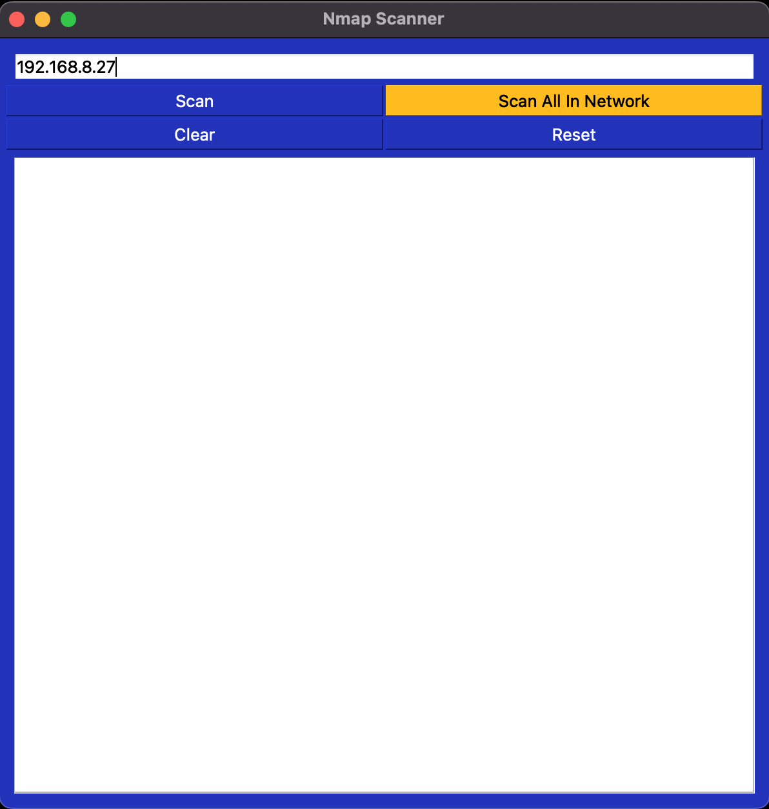
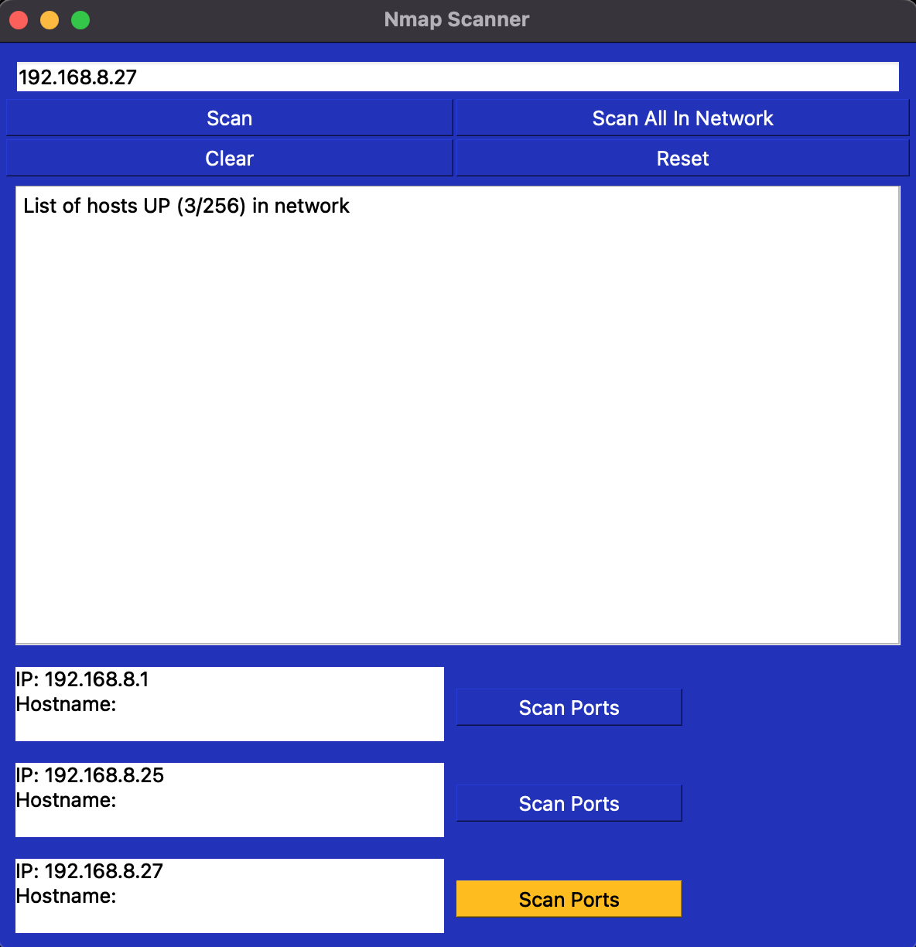
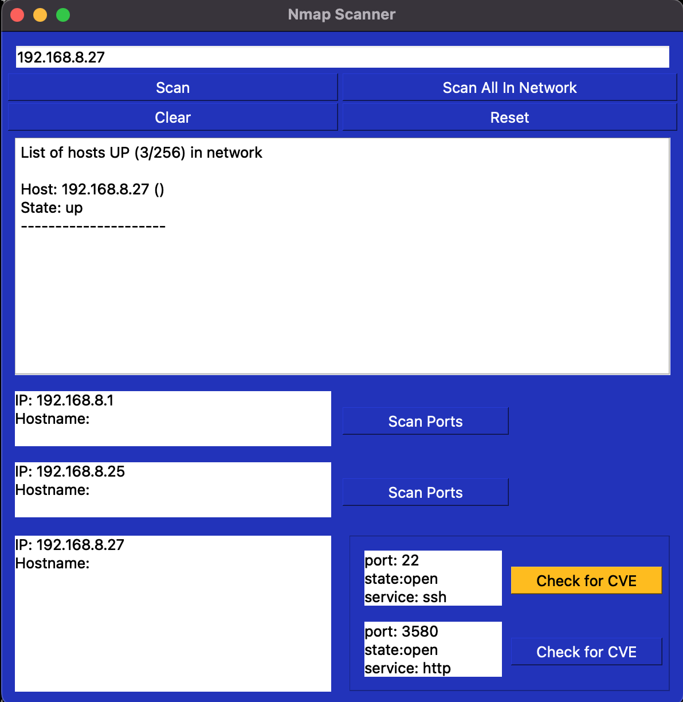
مثال شاشة تشغيل البرنامج

Slide 6
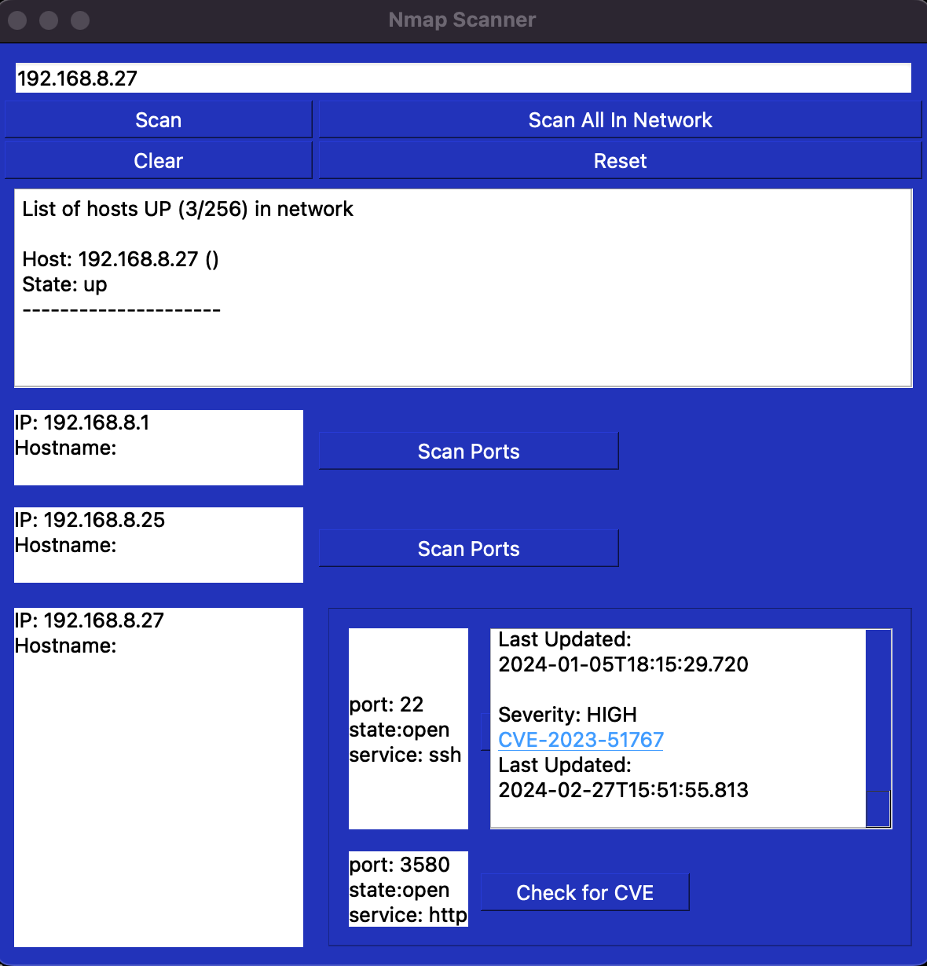
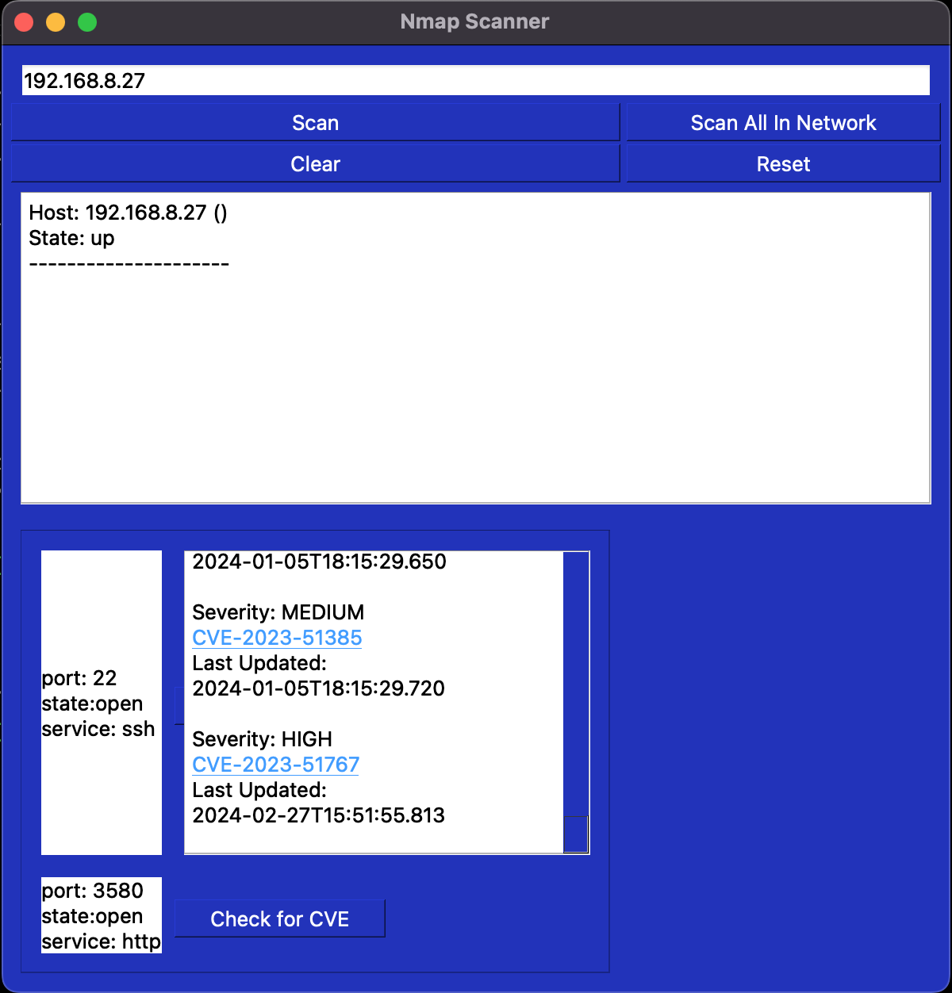
مثال شاشة تشغيل البرنامج

Slide 7
المشاكل الحالية والسابقة
الحالية: مشاكل عامة مع اعادة الضبط
مشاكل مع موقع NVD
السابقة: صعوبات مع تجهيز التطبيق
مشاكل عامة مع اضافة أزرار أثناء تشغيل البرنامج

Slide 8

الخطوات التالية
تصور طوبولوجيا مخطط الشبكة
إنشاء التقارير وتصديرها بصيغة pdf
تجاوز برامج مكافحة الفيروسات وجدار الحماية خلال عملية الفحص

